Slide 1
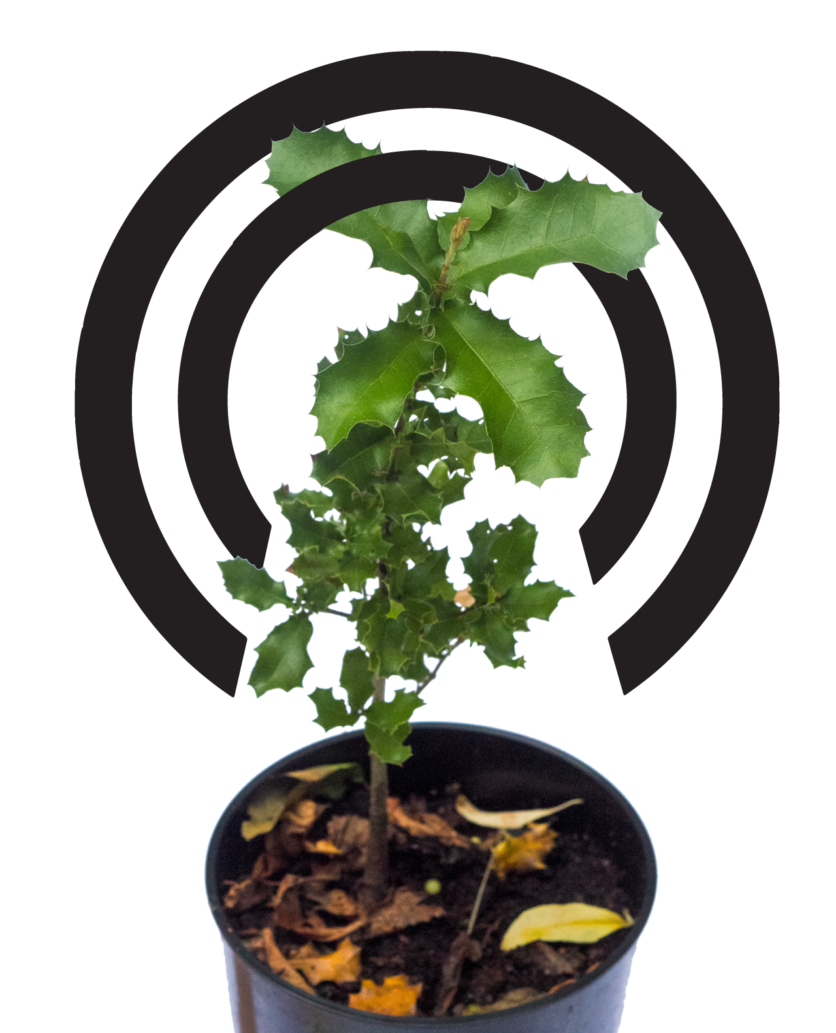


Plantas e podcasts: experiências de áudio-literacia botânica
António C. Gouveia | gouveia.ac@uc.pt

Slide 2
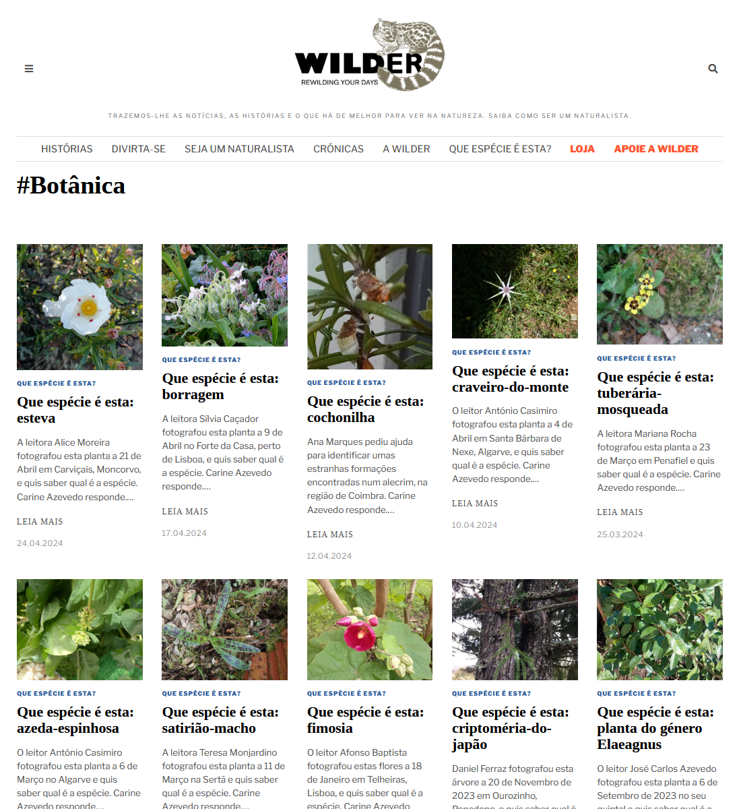
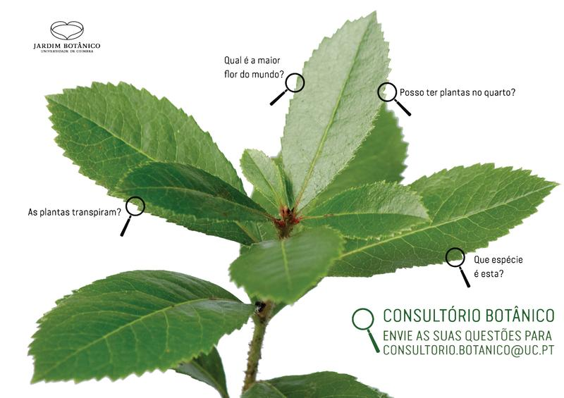

Slide 3
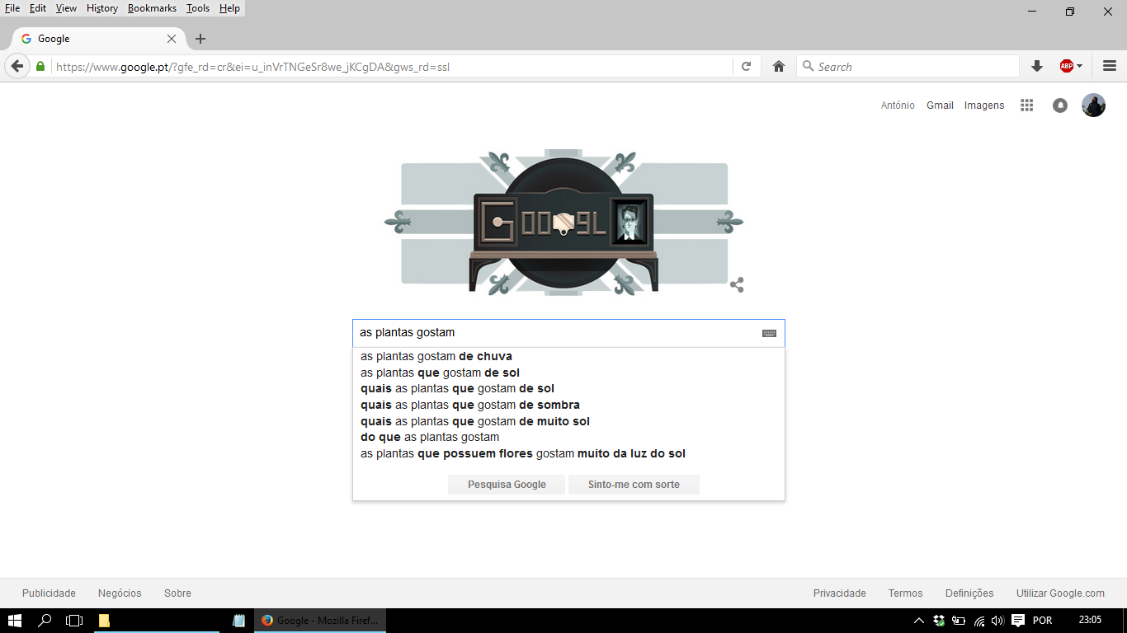


Slide 4
#01 Qual é a diferença entre uma planta, uma flor e uma árvore?
#02 Qual é a planta mais rara do mundo?
#03 Qual é a diferença entre plantas nativas, exóticas e invasoras?
#04 Os cogumelos são plantas?
#05 Porque é que o aloé vera serve para tanta coisa?
#06 Qual é a diferença entre um chá e uma infusão?
#07 As plantas daninhas, ou infestantes, são plantas invasoras?
#08 As plantas são seres vivos?
#09 O que é que as plantas comem?
#10 As folhas das árvores perenes são sempre as mesmas?
#11 Há plantas invasoras em Portugal?
#12 Porque é que as plantas são verdes?
#13 É seguro ter plantas no quarto?
#14 O que comem as plantas carnívoras?
#15 Ainda há espécies de plantas por descobrir?
#16 Como surgiu o cultivo das plantas?
#17 Qual é árvore mais alta do mundo?
#18 Dá jeito ter uma planta carnívora em casa para comer moscas?
#19 Porque é que os cactos têm espinhos?
#20 Qual é árvore mais velha do mundo?
#21 Porque é que as plantas às vezes deixam de dar flor?
#22 Será que as plantas ficam sempre no mesmo sítio?
#23 Qual é a maior árvore do mundo?
#24 Porque não podemos regar as plantas com água salgada?
#25 As plantas também precisam de outras plantas ou dos animais?
#26 Qual é a planta mais pequena do mundo?
#27 O que é um banco de sementes?
#28 Como é que as plantas chegam a todo o lado?
#29 Porque é que há plantas que só dão flor uma vez?
#30 Porque é que há plantas que produzem tanto pólen?
#31 Como é que as plantas se reproduzem?
#32 As plantas são assim tão importantes?
#33 O nosso país tem uma árvore nacional?
#34 Porque é que as salicórnias são salgadas?
#35 Especial Santos Populares
#36 Como se determina a idade de uma árvore?
#37 A madeira está viva ou está morta?
#38 Porque é que os pinheiros têm resina?
#39 O arroz doce tem mesmo canela?
#40 Os pinheiros têm flores?
#41 As algas que encontramos à beira-mar são plantas?
#42 Afinal, que planta é o rosmaninho?
#43 O que são ervas marinhas?
#44 Existem florestas no mar?
#45 Qual é a origem da palavra planta?
#46 UC.Plantas (o que plantas?)
#47 Qual a origem da oliveira?
#48 Que flor deu nome à ilha das Flores?
#49 O açafrão que compramos no supermercado é o verdadeiro açafrão?
#50 Especial fim da primeira temporada

Slide 5
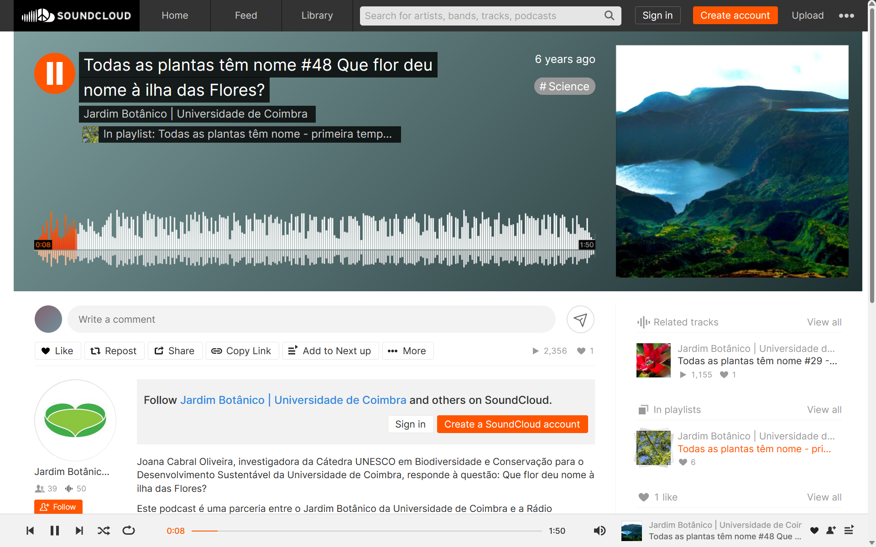
Notes:
GRÁFICO INDICA EVOLUÇÃO DE OUVINTES DE PODCASTS POR DISPOSITIVO

Slide 6
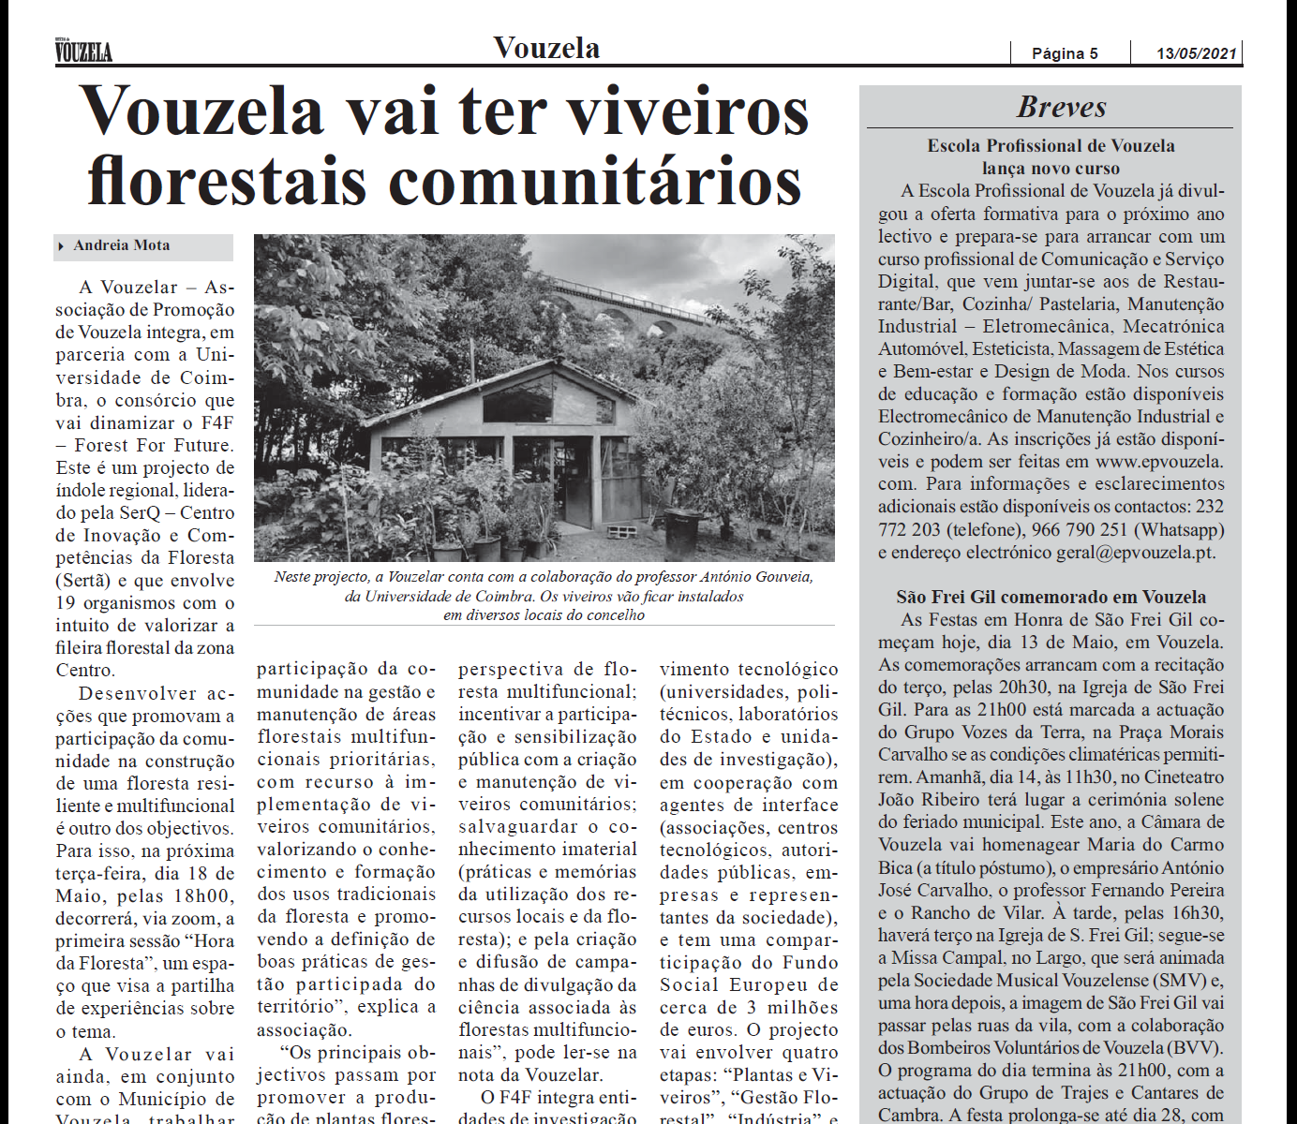

Slide 7
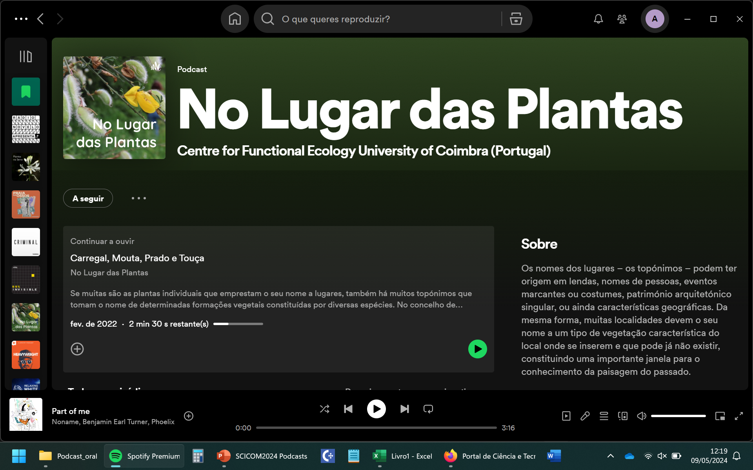

Slide 8
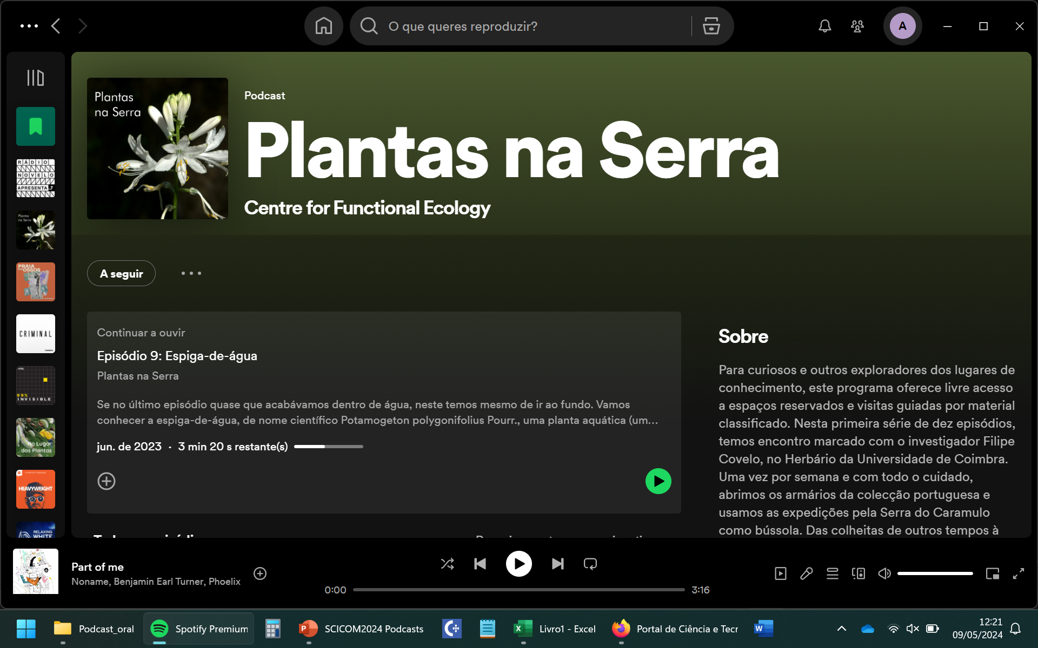

Slide 9

Produção
INTERLOCUTORES
- investigadores, jornalista, comunicadores de ciência, público da instituição
investigadores, atores locais, população
investigadores, jornalista, comunicadores de ciência
GRAVAÇÃO E EDIÇÃO
estúdios da Rádio Universidade de Coimbra; estúdio da Vouzela FM; gravações em direto
DIFUSÃO
Soundcloud, Spotify, Apple Podcasts, Facebook vídeos, links
Rádio Universidade de Coimbra; Vouzela FM; Emissora das Beiras
Todas as plantas têm nome: 3-4h/episódio (pesquisa + gravação + pós-produção) ≈1’30’’ duração

Slide 10
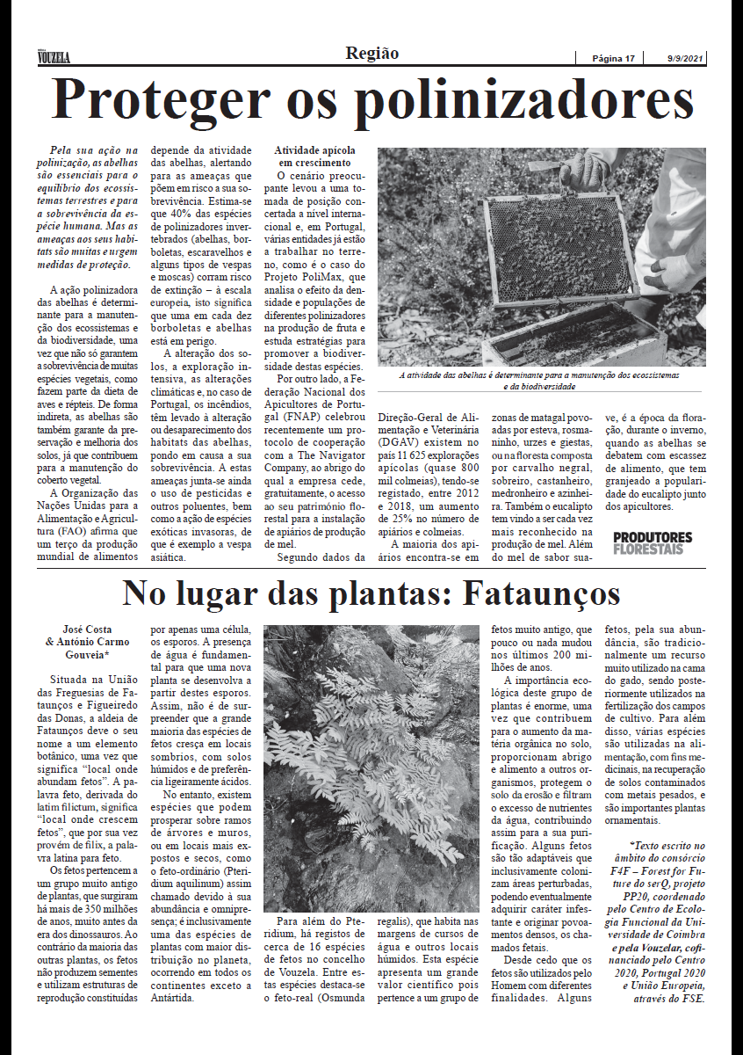
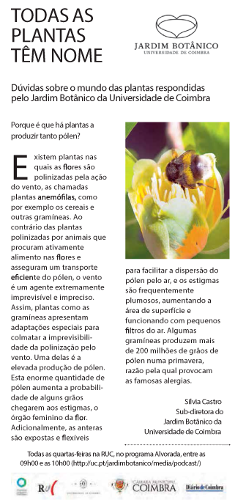


Slide 11

Alguns dados
50 episódios
2018 – ca. 9000 Soundcloud plays
2018 – ca. 30.000 visualizações Facebook
- 2024 – ca. 44.300 Soundcloud plays

Slide 12




THANK YOU

